Slide 1
Concours de calcul mental La finale
CM1- CM2 - 6ème
Semaine des Mathématiques 2021- 2022

Slide 2
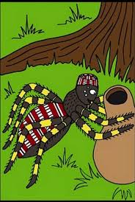
Consignes:
Regarde d’abord si tu as le personnage Anansi ou Bubu sur ta feuille réponse?
Tu répondras aux calculs correspondants à ton personnage.

Slide 3
Regarde l’exemple:
5 + …= 7
3 + 2

Slide 4
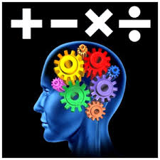
Tu auras 30 secondes par calcul.
Prêts ? …

Slide 5
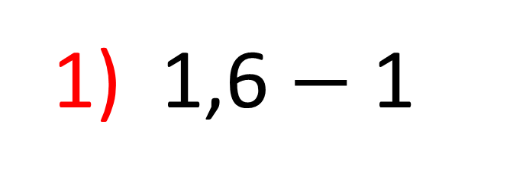
1) 7,6 + 2,4
1) 1,6 $−$1

Slide 6
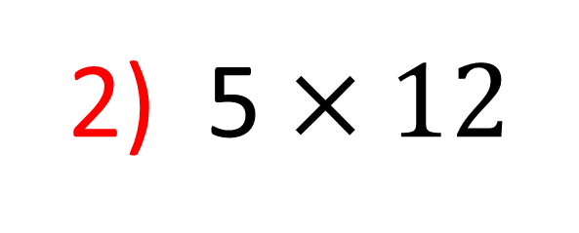
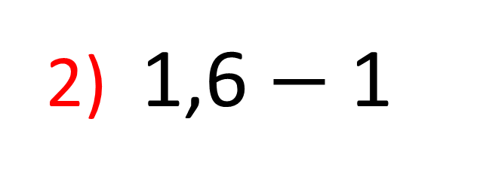
2) 1,6 $−$1
2) 5$×12$

Slide 7
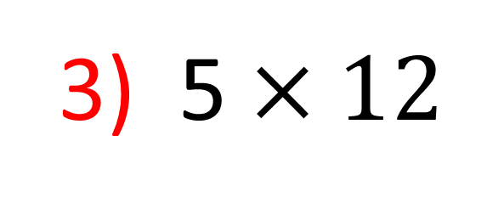
3) 5$×12$
3) Le double de 13

Slide 8
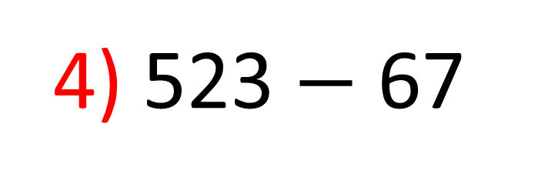
4) La moitié de 15
4) 523 $−$67

Slide 9
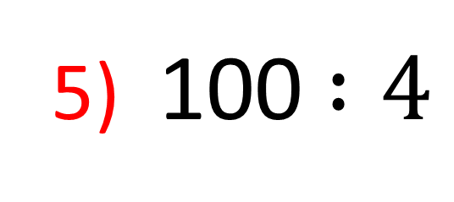
5) 100$:4$
5) 6$×…=48$

Slide 10
6) 8009 + 1
6) 7,6 + 2,4

Slide 11
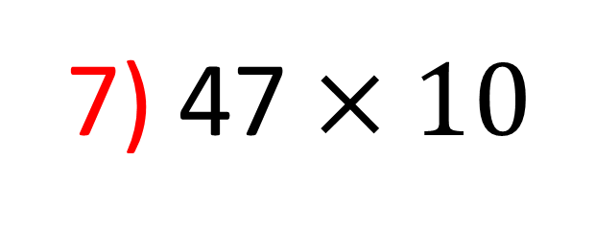
7) 47$×10$
7) La moitié de 15

Slide 12
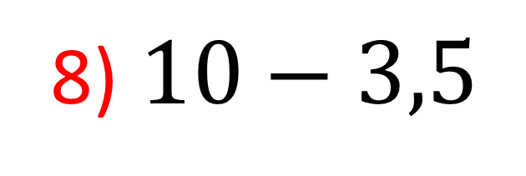
8) $10−3,5$
8) 8009 + 1

Slide 13
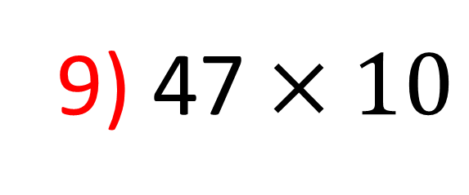
9) 6$×…=48$
9) 47$×10$

Slide 14
10) Le double de 13
10) 12,3 + 13,7

Slide 15
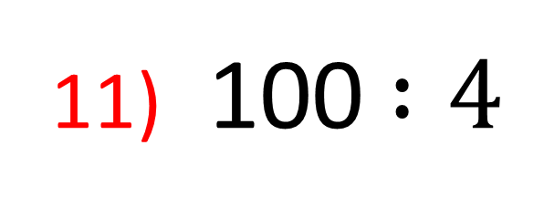
11) 523 $−$67
11) 100 $:4$

Slide 16
12) 60 : 3
12) 23 $×…=2300$

Slide 17
13) 10,5 + 0,45
13) 7641 + 59

Slide 18
14)$…−3=17$
14) 60 : 3

Slide 19
15) 7641 + 59
15) $10−3,5$

Slide 20
16) 70 : 10
16) 17$+…=35$

Slide 21
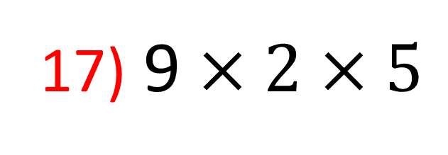
17) 9 $×2×5$
17) $…−3=17$

Slide 22
18) 17$+…=35$
18) 9 $×2×5$

Slide 23
19) 23 $×…=2300$
19) 70 : 10

Slide 24
20) 12,3 + 13,7
20) 10,5 + 0,45

Slide 25
- FIN -
Bravo à tous !

